Slide 1
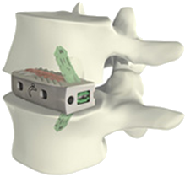

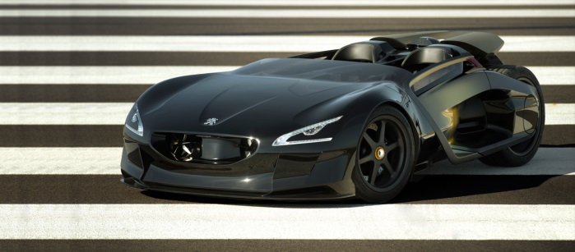
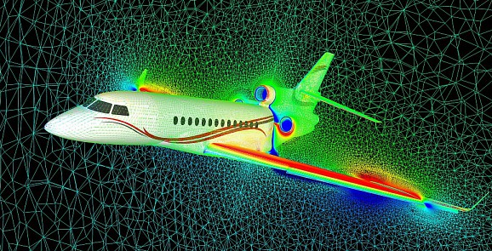
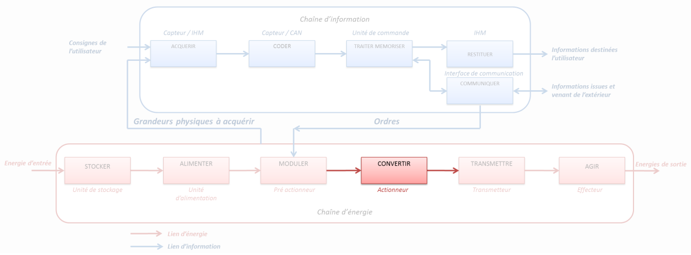

Introduction à l’Ingénierie Systèmes Chapitre 5 – Fonction Transmettre
Compétences
Concevoir
Réaliser
Expérimenter
Communiquer
Analyser
Modéliser
Résoudre

Slide 2
La transmission de l'énergie sans transformation de mouvement et sans modification de la vitesse de rotation

Slide 3
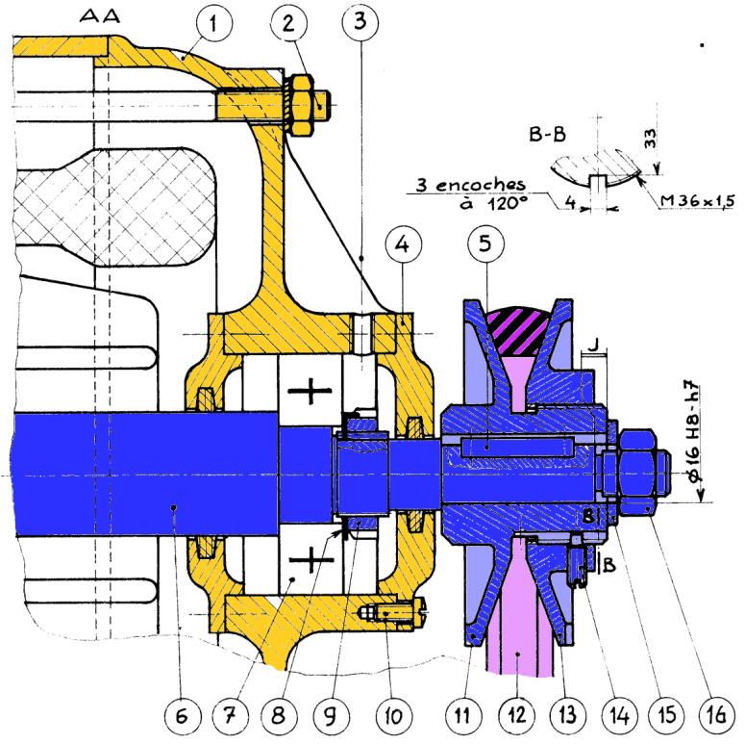
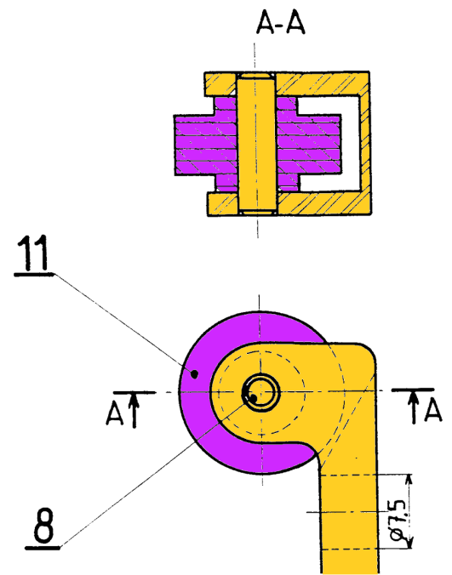
Arbres et axes
Axe
Arbre
Différences :
Arbre : transmission d’un couple
Axe : ne transmet pas de couple
Dimensionnement : RdM (Torsion)
Matériaux :
Le plus souvent des aciers (ces aciers peuvent être traités si des performances particulières sont nécessaires

Slide 4
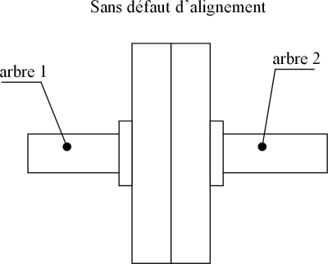
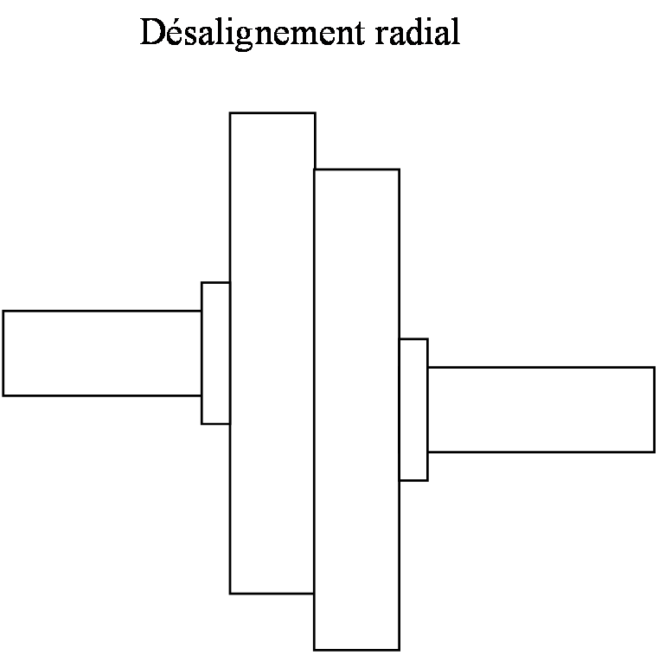
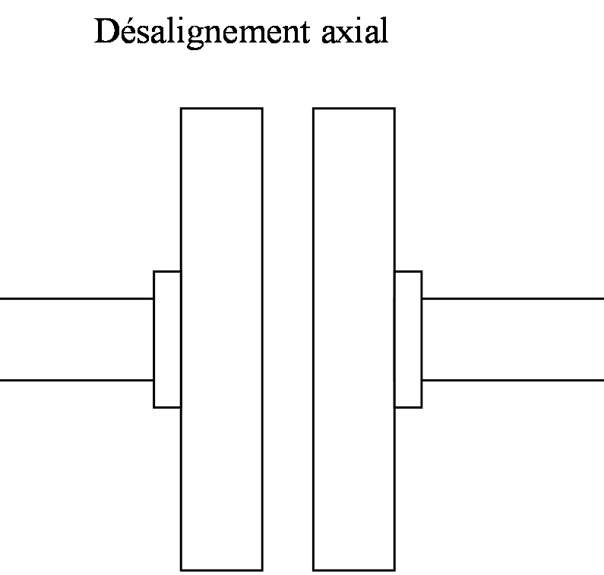
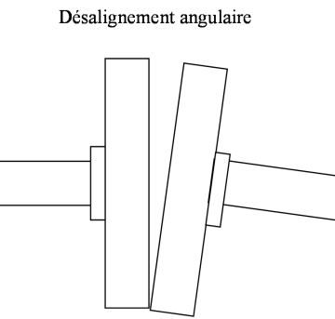
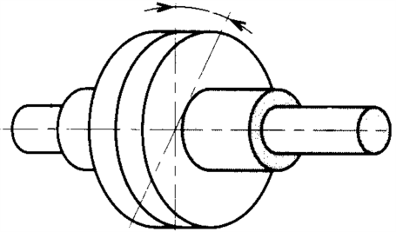
Accouplements entres arbres alignés
Écart angulaire en torsion

Slide 5
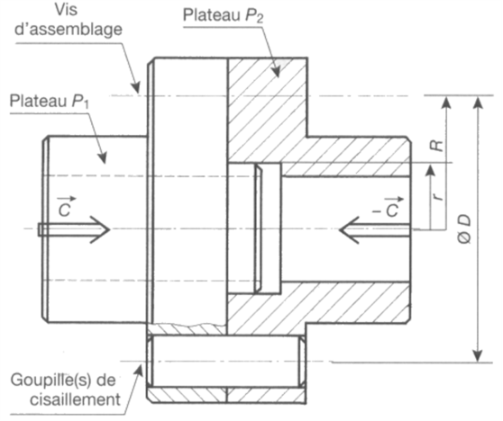
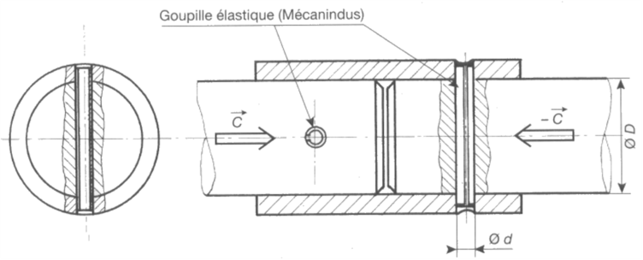
Accouplements entres arbres alignés Accouplements rigides
Désalignement radial | Désalignement axial | Désalignement angulaire | Écart angulaire en torsion
X | X | X | X
Seules les goupilles (et éventuellement l’adhérence) participent à la transmission du couple.

Slide 6
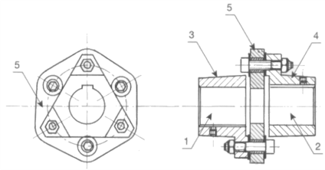
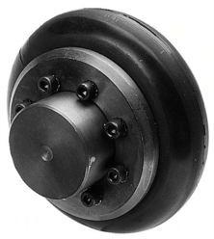
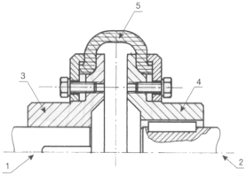
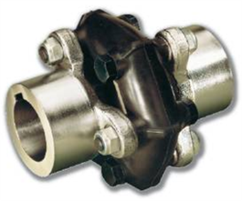
Accouplements entres arbres alignés Accouplements élastiques
Désalignement radial | Désalignement axial | Désalignement angulaire | Écart angulaire en torsion
∆r = ±0,3 mm | ∆a = ±4 mm | ∆α = ±5°
∆r = ±5mm | ∆a = ±6mm | ∆α = ±2

Slide 7
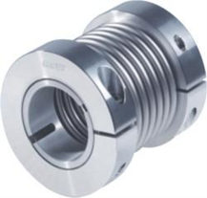
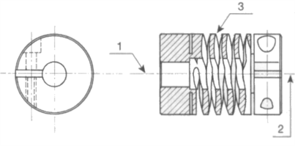
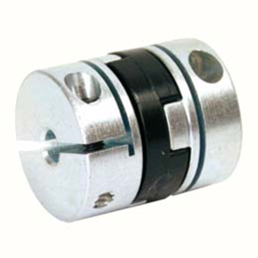
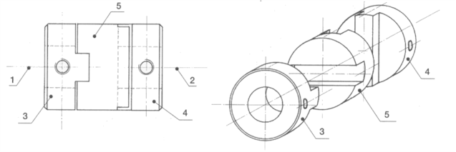
Accouplements entres arbres alignés Accouplements flexibles et Joints de Oldham
Désalignement radial | Désalignement axial | Désalignement angulaire | Écart angulaire en torsion
∆r = ±3mm | Important | ∆α=±30°
Désalignement radial | Désalignement axial | Désalignement angulaire | Écart angulaire en torsion
∆r =±4mm | Faible | X | X
Homocinétique

Slide 8
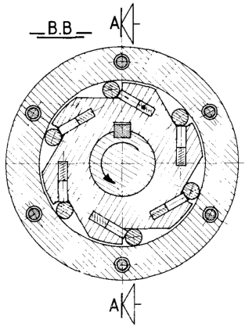
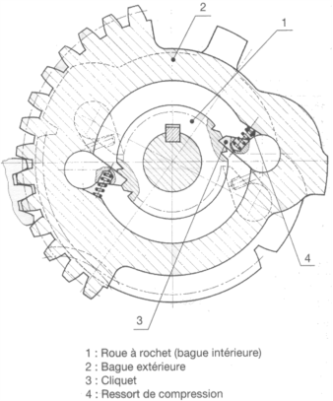
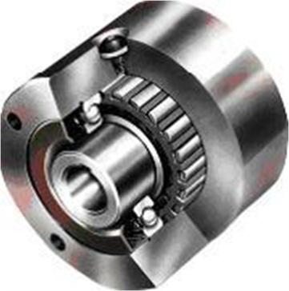
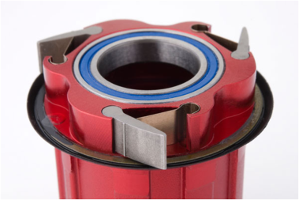
Accouplements temporaires Roues Libres
Roues libres à rouleaux
Roues libres à cliquets

Slide 9
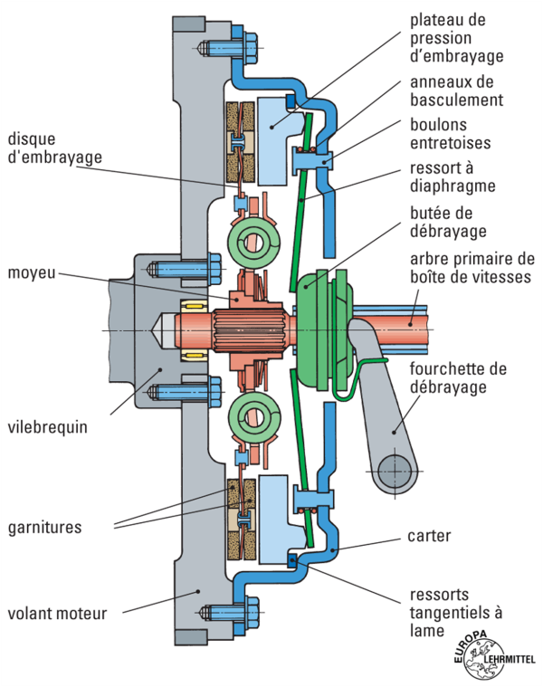
Les accouplements temporaires Les embrayages

Slide 10
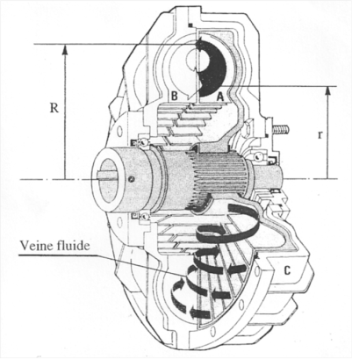
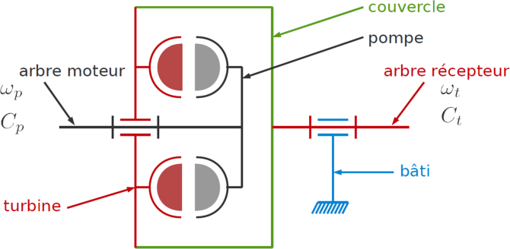
Les accouplements temporaires Les coupleurs et convertisseurs hydrodynamiques

Slide 11
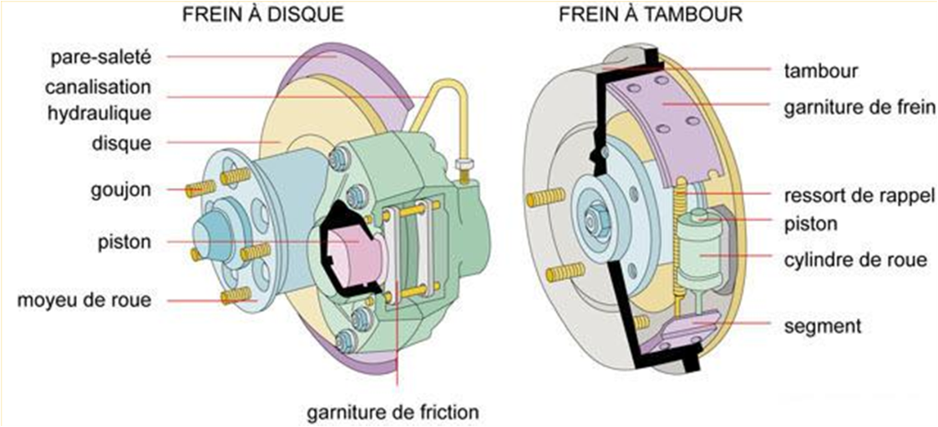
Les accouplements temporaires Les freins

Slide 12
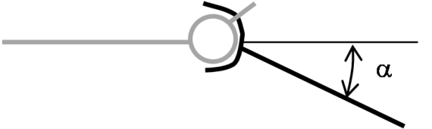
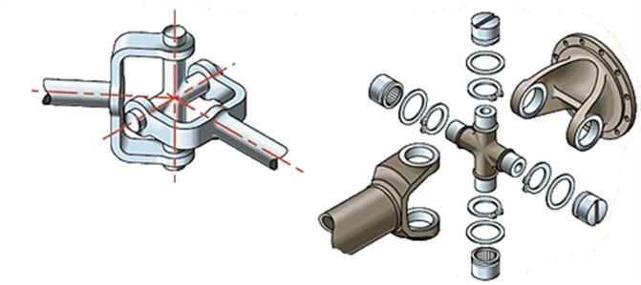
Les accouplements entres arbres sécants
Angle de brisure
Joint de cardant – Non homocinétique
θ = arctan (cosα·tanθ)

Slide 13
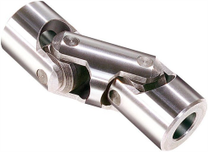
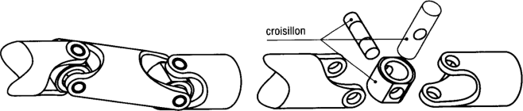
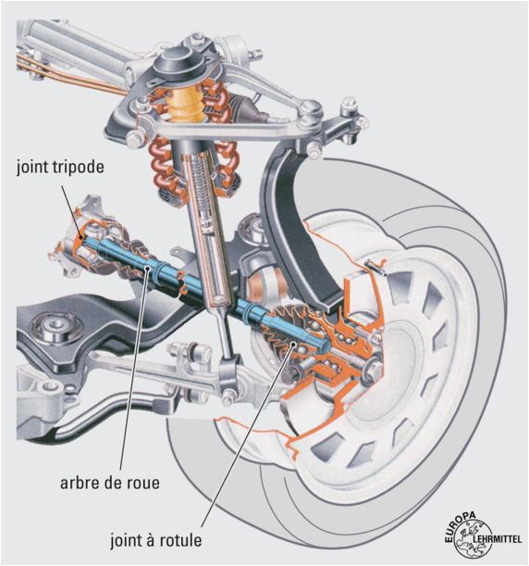
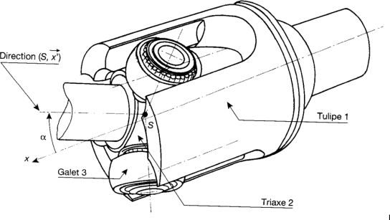
Les accouplements entres arbres sécants Joints d’accouplement homocinétiques

